Slide 1
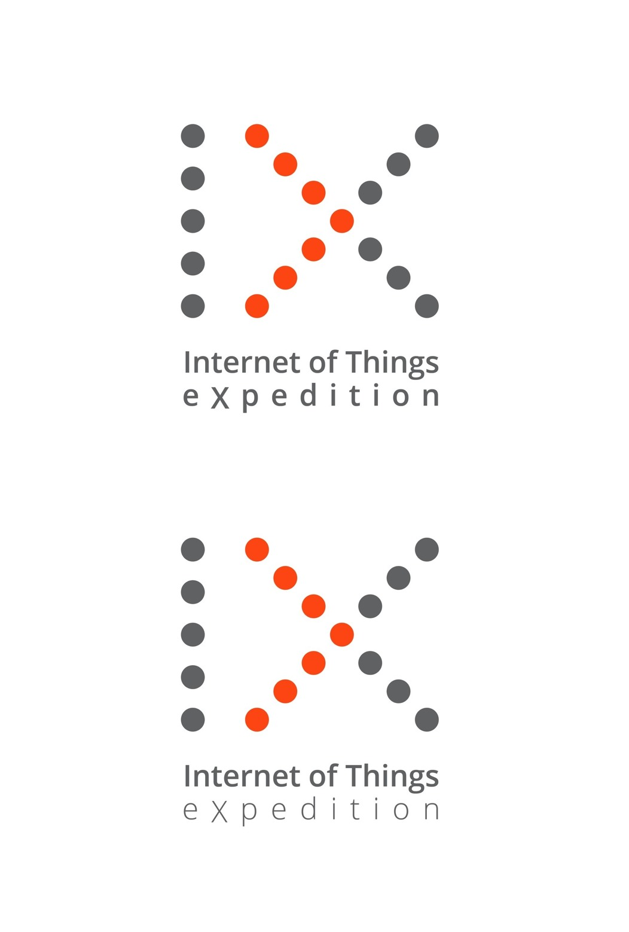

Slide 2
About IX

Slide 3

King Mongkut’s University of Technology Thonburi
126 Pracha-Uthit Rd. Bangmod Thungkru Bangkok 10140
Internet of Things eXpedition

Slide 4
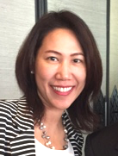
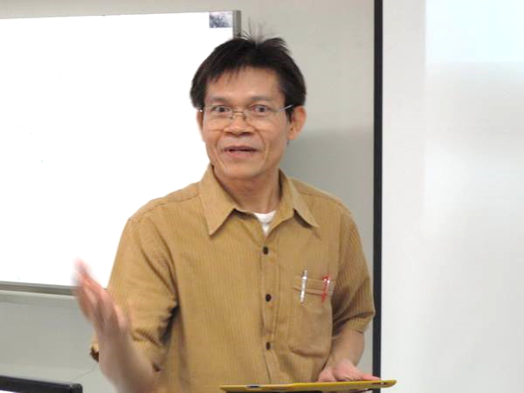
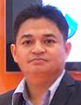
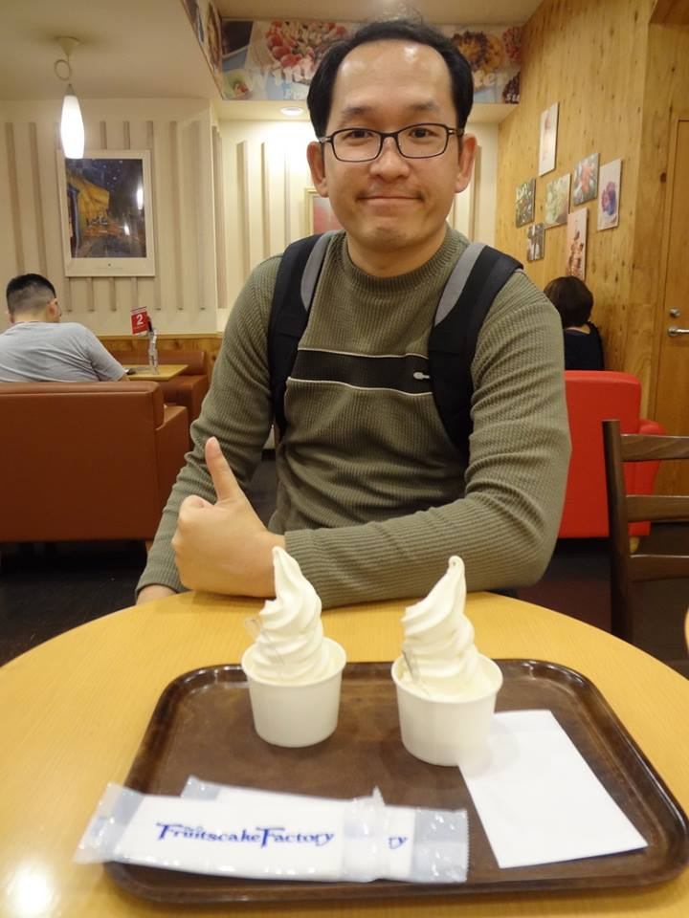
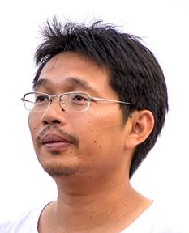
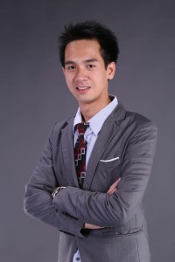
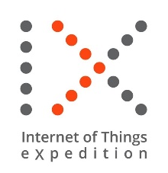
Hardware and Embedded Systems
Dr. Rardchawadee Silapunt
Dr. Pinit Kumhom
Dr. Santi Nuratch
Dr. Kamon Jirasereeamornkul
Dr. Diew Koolpiruck
Dr. Ekkachai Pengwang

Slide 5
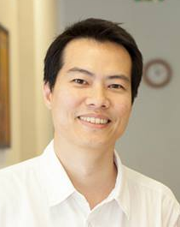
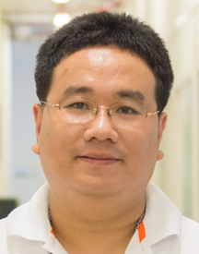
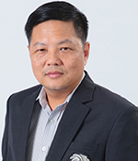
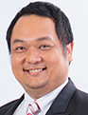
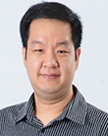
Network and security
Dr. Peerapon Siripongwutikorn
Dr. Thagorn Tangmankhong
Software development and applications
Dr. Anuchart Tassanaviboon
Dr. Vajirasak Vanijja
Dr. Tuul Triyason

Slide 6
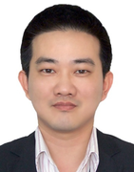
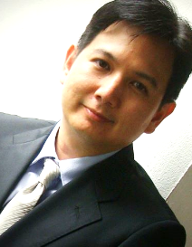
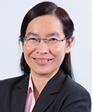
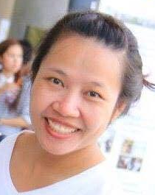
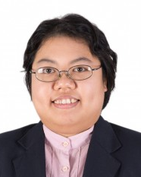
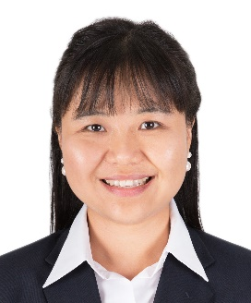
Application
Based Experts
Dr. Charoenchai Khompatraporn
Dr. Vorapoch Angkasith
Dr. Vithida Chongsuphajaisiddhi
Dr. Orawan Duangphakdee
Dr. Treenut Saithong
Dr. Saowalak Kalapanulak

Slide 7
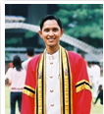
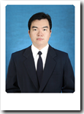
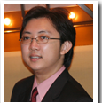
Electrical engineering and energy management
Application
Based Experts
Mr. Tirasak Sapaklom
Dr. Ekkachai Mujjalinvimut
Dr. Piyasawat Navaratana Na Ayudhya

Slide 8
VISION
Become a National Center of IoT Excellence
Objectives
Building human resource capability to serve various IoT applications in Thailand
Developing IoT Technology to serve as a driving platform for Thailand’s digital economy
Developing IoT technology to enhance social value, solve environmental issues, and improve quality of life
Identifying KIT ’s key strengths through academic activities and services

Slide 9
IX Activity
(ปีงบประมาณ 2561)

Slide 10
รายการ | ปีงบประมาณ 2561
 | แผน | ผล
1. การตีพิมพ์ผลงานวิจัยในวารสารระดับนานาชาติที่อยู่ในฐานข้อมูล ISI หรือ SCIMago หรือ Q₁ และ Q₂ (เรื่อง/ปี) | 1 | 1^{A}
2. จำนวนเงินทุนภายนอกที่ได้รับการสนับสนุน | 2,000,000 | 7,399,788^{B}
3. การนำเสนอผลงานในการประชุมระดับนานาชาติ (เรื่อง/ปี) | 2 | 4^{C}
4.การจัดประชุมสัมมนาระดับนานาชาติ หรือ Summer School | - | -
5. การถ่ายทอดเทคโนโลยี/การให้บริการวิชาการของศูนย์ (ครั้ง/ปี) | 5 | 3^{D}
6. จำนวนนักศึกษาระดับบัณฑิตศึกษาที่รับทุนภายใต้ศูนย์ฯ (คน/ปี) | 3 | 2E
7. จำนวน Postdoctoral (คน/ปี) | -
8. มีความร่วมมือกับต่างประเทศ (หน่วยงาน/ปี) | 1 | 3^{F}
9. ตำแหน่งทางวิชาการของอาจารย์ภายในกลุ่มวิจัยไม่น้อยกว่า (คน/ปี) | -
10. ผลงานเชิงประจักษ์ภายใน 3 ปี (ชิ้น) | 1 | 1^{G}
11. สิ่งประดิษฐ์และผลิตภัณฑ์ | 2 | -
12. จำนวนนักศึกษาและบุคคลทั่วไปที่เข้าร่วมโครงการ | 50 | 202^{H}
13. จำนวนข้อเสนอโครงการวิจัย/บริการวิชาการ | 3 | 7^{I}
14. จำนวนพันธมิตรจากอุตสาหกรรม | 10 | 9^{J}

Slide 11
A. การตีพิมพ์ผลงานวิจัยในวารสารระดับนานาชาติที่อยู่ในฐานข้อมูล ISI หรือ SCIMago หรือ Q₁ และ Q₂
D. Pal, T. Triyason, S. Funilkul and W. Chutimaskul, “Smart Homes and Quality of Life for the Elderly: Perspective of Competing Models,” IEEE Access, Vol. 6., pp. 8109-8122, Jan 2018. (IF = 3.244, Q1)

Slide 12
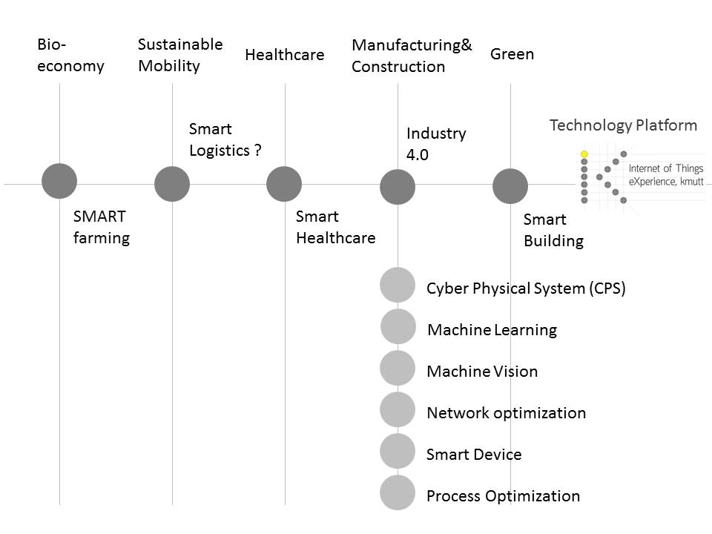
B. โครงการภายนอกที่ได้รับการสนับสนุน
Smart
Home/Building,
City
การพัฒนาระบบไอโอทีเพื่อเก็บ วิเคราะห์และเฝ้าติดตาม สถานะการทํางานของเครื่องจักรไฟฟา ในโรงไฟฟ้าของ กฟผ.
Leader: Dr. Pinit Kumhom
Status: Ongoing
Period: 1 year
Funding: 100% PEA
Budget: 4,999,788
iStarch 4.0
Leader: Dr. Diew Kulpriuk
Status: Ongoing
Period: 1.5 year
Funding: 100% NSTDA
Budget: 1.9 Million
ค่ายวิทยาศาสตร์และเทคโนโลยีด้าน Drone และ IoT ภายใต้โครงการศึกษาและจัดทำมาตรการสำคัญภาครัฐเพื่อพัฒนาบุคลากรรองรับ EEC
Leader: Dr. Santi Nuratch
Status: Complete
Period: 3 months
Funding: 100% EEC
Budget: 500,000 Bhts

Slide 13
C. การนำเสนอผลงานในการประชุมระดับนานาชาติ
ลำดับ | รายการ
1 | D. Pal, T. Triyason, and S. Funilkul, “Smart Homes and Quality of Life for the Elderly: A Systematic Review,” presented at the 1st IEEE Int. Workshop on Intelligent Multimedia Applications and Design, Taichung, Taiwan, Dec 11-13, 2017.
2 | S. Nuratch, “Design and Implementation of Real-time Embedded Data Acquisition and Classification with Web-based Configuration and Visualization,” presented at the 9th Int. Conf. Information and Communication Technology for Embedded Systems, Kon Khaen, Thailand, May 7-9, 2018.
3 | H. Sriyakul, D. Kookpiruck, and W. Songkasiri, “Cyber-Physical System Based Production Monitoring for Tapioca Starch Production,” presented at the 4th Int. Conf. Information Science and Control Engineering, Changsha, China, July 21-23, 2017.
4 | N. Pimthong, D. Koolpiruck, S. Nuratch, W. Songkasiri, “Cyber-Physical System based Real-Time Management for Tapioca Starch Industry,” presented at IEEE Conf. on Systems, Process and Control, Malacca, Malaysia, Dec 15-17, 2017.

Slide 14
D. การถ่ายทอดเทคโนโลยี/การให้บริการวิชาการของศูนย์
ลำดับ | ชื่อโครงการ | วิทยากร/ผู้รับผิดชอบ | หน่วยงานเจ้าภาพ | จัดเมื่อ
1 | ค่ายวิทยาศาสตร์และเทคโนโลยีด้าน Drone และ IoT ภายใต้โครงการศึกษาและจัดทำมาตรการสำคัญภาครัฐเพื่อพัฒนาบุคลากรรองรับ EEC | ดร. สันติ นุราช | โครงการระเบียงเศรษฐกิจภาคตะวันออก (EEC) | พ.ย. 60 – ก.พ. 61
2 | Cyber-Physical System: Moving beyond IoT | ผศ. ดร.เดี่ยว กุลพิรักษ์ | NSTDA Academic Conference | 12 มี.ค. 2561
3 | ทักษะ 4.0 : เมื่อเทคโนโลยีพลิกอุตสาหกรรม ทักษะที่คนและธุรกิจคืออะไร | รศ. ดร.ราชวดี ศิลาพันธ์ | บ.อัมรินทร์พริ้นติ้ง จำกัด | 27 มี.ค. 2561

Slide 15
E. จำนวนนักศึกษาระดับบัณฑิตศึกษาที่รับทุนภายใต้ศูนย์ฯ
ลำดับ | ชื่อนักศึกษา | ระดับ | หลักสูตร | ภาคการศึกษา | อ.ที่ปรึกษา
1 | นายชนกชนม์ สังวรโยธิน | ปริญญาเอก | เทคโนโลยีวิศวกรรมไฟฟ้าและสารสนเทศ | 2/59 | รศ.ดร.ราชวดี ศิลาพันธ์
2 | นางสาวกษมา กมลกุศลมั่น | ปริญญาโท | วิศวกรรมไฟฟ้า | 1/60 | รศ.ดร.ราชวดี ศิลาพันธ์

Slide 16
F. มีความร่วมมือกับต่างประเทศ
ลำดับ | ชื่อมหาวิทยาลัย | ลักษณะความร่วมมือ
1 | Taipei University of Technology, Taiwan | งานวิจัย และการทำวิจัยระยะสั้น
2 | National Chiao-Tung University, Taiwan | งานวิจัย และการทำวิจัยระยะสั้น
3 | University of Macau | งานวิจัย และการทำวิจัยระยะสั้น

Slide 17
G. ผลงานเชิงประจักษ์ภายใน 3 ปี
ลำดับ | ชื่อผลงาน | รายละเอียดผลงาน
1 | รายวิชา Internet of Things | รายวิชาเลือกระดับปริญญาตรี ที่ร่วมสอนโดยคณาจารย์จากภาควิชาวิศวกรรมไฟฟ้า วิศวกรรมคอมพิวเตอร์ วิศวกรรมระบบและเครื่องมือวัด วิศวกรรมอิเล็กทรอนิกส์และโทรคมนาคม และคณะเทคโนโลยีและสารสนเทศ เริ่มเปิดสอนครั้งแรกในภาค 2/58 เปิดปีละ 1 ครั้ง รูปแบบการสอนประกอบบรรยาย และการทำโครงงานจริง โดยมีผู้เชี่ยวชาญจากอุตสาหกรรมเข้าร่วมประเมินผลงาน รายละเอียดรายวิชา https://www.dropbox.com/s/wo7q8zixw87p2v1/courseplan-details-iot-new.pdf?dl=0

Slide 18
G. ผลงานเชิงประจักษ์ภายใน 3 ปี
Course: Internet of Things
General information
- 3rd -4th year students
Teaching Model
- Project-based Learning
- Real problems from industry
- Industries/research units propose, co-advise, and evaluate.
Theme:
Smart Farming (2/59)
Smart Industry (2/60)
Partners
- L.C.S. Engineering
- Croptech Asia

Slide 19
H. จำนวนนักศึกษาและบุคคลทั่วไปที่เข้าร่วมโครงการ
ลำดับ | ชื่อโครงการ | หน่วยงานเจ้าภาพ | จัดเมื่อ | จำนวนผู้เข้าร่วม
1 | อบรม IoT series | คลัสเตอร์ IX และ Bangmod maker club | 21-22 ต.ค. 2560 | 20
2 | รายวิชา Internet of Things | มจธ. | ภาคที่ 2/60 | 22
3 | Cyber-Physical System: Moving beyond IoT | สวทช. | 12 มี.ค. 2561 | 60
4 | ทักษะ 4.0 : เมื่อเทคโนโลยีพลิกอุตสาหกรรม ทักษะที่คนและธุรกิจคืออะไร | บ. อมรินทร์พริ้นติ้ง จำกัด | 27 มี.ค. 2561 | 100
รวม |  |  |  | 202

Slide 20
I. จำนวนข้อเสนอโครงการวิจัย/งานบริการวิชาการ
ลำดับ | ชื่อโครงการ | หัวหน้าโครงการ | บริษัท | ประเภทโครงการ | งบประมาณโครงการ (บาท) | สถานภาพ
1 | ระบบคัดแยกอาหารทะเลสำหรับธุรกิจประมงขนาดกลางและขนาดย่อม | ดร.ตุลย์ ไตรยสรรค์ | สกว. | 100% funding | 1,200,000 | อยู่ระหว่างการพิจารณา
2 | โครงการพัฒนาบุคลากรด้าน Internet of Things | ดร. วิทิดา จงศุภชัยสิทธิ์ | โครงการระเบียงเศรษฐกิจภาคตะวันออก (EEC) | 100% funding | 4,340,000 | อยู่ระหว่างการพิจารณา
3 | โครงการ Inclusive IoT Capability | ผศ. ดร.ทิพวรรณ ปิ่นวณิชย์กุล | DEPA | 100% funding | - | พัฒนาข้อเสนอโครงการ
4 | โครงการพัฒนาระบบตรวจจับความพร้อมในการผสมพันธุ์วัว | รศ. ดร.ราชวดี ศิลาพันธ์ | สกว:ถาวรฟาร์ม | 80:20 | - | พัฒนาข้อเสนอโครงการ
5 | โครงการพัฒนาระบบลงทะเบียนและติดตามผู้ป่วยรพ. ปิยะการุณย์ | รศ. ดร.ราชวดี ศิลาพันธ์ | รพ.ปิยะการุณย์ | 100% funding | - | พัฒนาข้อเสนอโครงการ
6 | โครงการตรวจเช็ครถหายในเมืองทองธานี | รศ. ดร.ราชวดี ศิลาพันธ์ | CSLoxinfo | 100% funding | - | พัฒนาข้อเสนอโครงการ
7 | โครงการติดตามและเช็คสถานะเครื่องจักร | รศ. ดร.ราชวดี ศิลาพันธ์ | มิตรผล | 100% funding | - | พัฒนาข้อเสนอโครงการ

Slide 21
J. จำนวนพันธมิตรจากอุตสาหกรรม
ลำดับ | ชื่อบริษัท | รายละเอียดความร่วมมือ | สถานะ
1 | โกลด์ ซิตี้ ฟุตแวร์ จำกัด | โครงการบริการการค้า | -
2 | Precise จำกัด | ทุนการศึกษาระดับปริญญาโท (โครงการพัฒนาระบบตรวจสอบสถานะของหม้อแปลงไฟฟ้า) | นักศึกษาอยู่ระหว่างรับทุน
3 | ธาอัส จำกัด | โครงการวิจัยและบริการการค้า | -
4 | Smart Thai Telecontainer จำกัด | โครงการบริการการค้า | -
5 | G-Able (จำกัด) | โครงการวิจัยและบริการวิชาการ | ร่วมกันพัฒนาข้อเสนอโครงการ
6 | ถาวรฟาร์ม จำกัด | โครงการวิจัย | ร่วมกันพัฒนาข้อเสนอโครงการ
7 | L.C.S. Engineering จำกัด | โครงการวิจัยและบริการการค้า, ฝึกงานระยะสั้น | ร่วมกันพัฒนาข้อเสนอโครงการ
8 | CSLoxinfo จำกัด | โครงการวิจัยและบริการการค้า, ฝึกงานระยะสั้นและสหกิจศึกษา | พัฒนาข้อเสนอโครงการ
9 | มิตรผล จำกัด | โครงการบริการการค้า | พัฒนาข้อเสนอโครงการ

Slide 22
IX Activity Plan
Budget Year 2561-2562

Slide 23
Development of IoT Human Resources and Infrastructure
IoT @ EEC IoT institute
IoT Maker space at KX Building (partnered with Chiang mai Maker Club)
IoT network capability (partnered with G-Able Co. Ltd.)
implementing LoRa network in Bangkok area

Slide 24
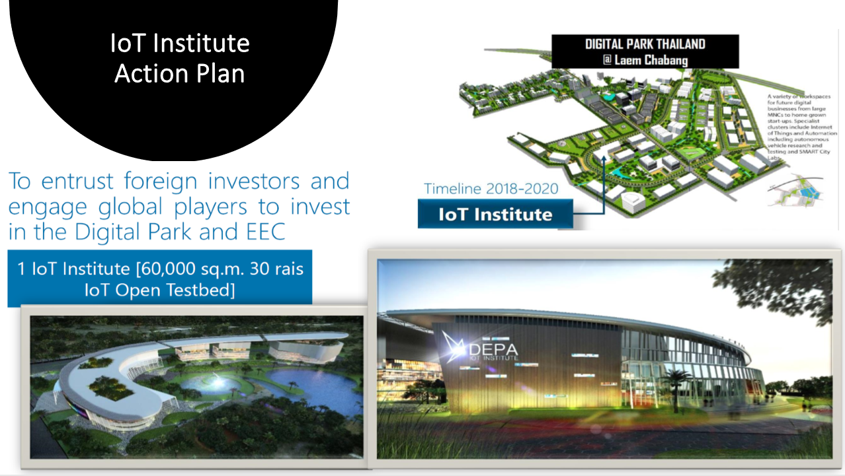
KMUTT virtual campus @EEC: IoT and Big Data Location: IoT institute, Digital Park, Sri Racha
28/09/2017
KMUTT virtual campus @EEC
30
Source: MDES, Thailand

Slide 25
Talk/Workshop/Training

Slide 26
ลำดับ | ชื่อโครงการ | หน่วยงานรับผิดชอบ | จัดเมื่อ | จำนวนผู้เข้าร่วมที่คาดหวัง
1 | การจัดอบรม Web of Things by Raspberry Pi | IX | 2/60 | 30
2 | IoT Series: IoT intro | Bangmod Maker Club | 1/61 | 40
3 | การจัดอบรม PLC | Mitsubishi | 1/61 | 20
4 | IoT Series: IoT Intro | Bangmod Maker Club | 1/61 | 40
5 | LoRa workshop | IX | 2/61 | 40

Slide 27
Research/Academic/Commercial Services

Slide 28
ลำดับ | ชื่อบริษัท/หน่วยงาน | รายละเอียดความร่วมมือ | ผลที่คาดว่าจะได้รับ
 |  |  | ผลงาน | จำนวน
1 | ถาวรฟาร์ม จำกัด | พัฒนาระบบตรวจจับความพร้อมในการผสมพันธุ์และสุขภาพโดยทั่วไปของวัว | ต้นแบบระดับอุตสาหกรรม บทความตีพิมพ์ในวารสารวิชาการ บทความตีพิมพ์ในที่ประชุมวิชาการระดับนานาชาติ | 1 ต้นแบบ 1 บทความ 2 บทความ
2 | L.C.S. Engineering จำกัด | โครงการพัฒนาระบบลงทะเบียนและติดตามผู้ป่วยรพ. ปิยะการุณย์ | ต้นแบบระดับอุตสาหกรรม | 1 ต้นแบบ
3 | CSLoxinfo จำกัด | พัฒนาระบบตรวจจับรถหายในบริเวณเมืองทองธานี | ต้นแบบระดับอุตสาหกรรม | 1 ต้นแบบ
4 | มิตรผล จำกัด | โครงการติดตามและเช็คสถานะเครื่องจักร | ต้นแบบระดับอุตสาหกรรม | 1 ต้นแบบ

Slide 29
Market Creation and Technology Capability Building for Thailand IoT Ecosystem

Slide 30
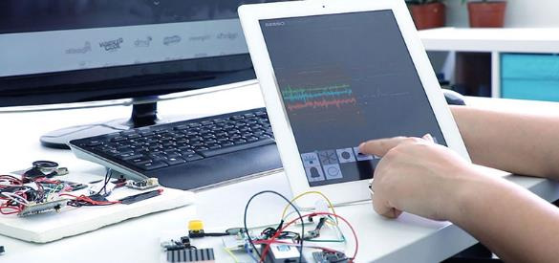

Thailand’s IoT spending in 2014 amounted to $ 57.7 M, and it is forecast to increase by 1600% by 2020.
Ref: Frost & Sullivan report
Because …
Current market demand is not so clear
National IoT infrastructure is still lacking
IoT network deployment is expensive; Hard for startups and SMEs to jump into solution providing
Services and technology providers want to capture opportunities.
However, it is not sufficient to showcase a few IoT prototyping projects.
We should build nationwide capability of People, Infrastructure (with inclusivity of small business), and Technology Innovation.

Slide 31
IX
BUILDIng thailand’s IoT network deployment capability
technology localization
Form Technology Localization Partnership to co-develop IoT
network deployment capability
Knowledge transfer
Existing technology
Non-expensive technology
Experts from industry and research center
KMUTT
IoT Network Deployment Capability
Local and Thailand-based industries
Government incentives
Capacity building

Slide 32


IoT network deployment strategies: Strategic partnership to tackle market creation and capability development
global
IoT
capability
& network deployment
Thailand
Shared economy business model for IoT network
“The S curve”
Tipping Point with new regulations
Year 1 and 2
Year 2 and 3
Future
Phase 1: Privately owned solutions and HR capacity building
Smart home/building
Smart cities (CSR funds)
Smart cities (Municipal funds)
Etc.
Phase 2: Innovation and Commercial deployment
Smart factories
Smart farming/logistics
Disaster management
Etc.
Phase 3: Scale-up
Big data businesses
System export
Notes:
Phase 1:
Technology catching up by strategically partnering with international company who has market ready technology stack and offer solutions to private sector
Here, we are creating market demand so that more and more private organizations can deploy IoT network for their own use and own benefit (effort funded by private sector)
Once we have enough network deployment by private sector funds, national infrastructure is somewhat ‘created‘, but not yet covered the whole national and not yet shared.
At the same time, we build massive HR capability and capacity by educating university students and technologists in private sectors on IoT technology stack. In other words, knowledge transfer.
Phase 2:
At this tipping point, new regulations should be recommended to allow sharing economy concept to take place on the national infrastructure (built by private sectors)
Here, we support innovation from the HR capacity built in the phase 1. Technology Innovation can be created on top of the infrastructure testbed built from the knowledge transferred from strategic partners (both international and national corporation).
With the creation of innovative devices or solutions, more and more industries can join in to deploy IoT solution and network.
Finally, we will arrive at the affordable near-nation wide coverage with private funds (and some help from government funds). The IoT network services can be provided to startups, and SMEs (to build more solutions) or to people (to consume) at low cost.
Phase 3: Our future
Big data business on top of IoT network
Export solution to neighboring countries

Slide 33
Our spearhead program
Our tasks
Shared-economy IoT network deployment
HR capability building
Policy and regulation recommendations
Technology Innovation
Business model
Networking and promotion
Phase 2
KMUTT IoT ecosystem platform
Thai and ASEAN clients: cities, farms and others
Smart Solution Demand Articulation
System Design & Implementation
Solutions and Devices Development
Spin-offs
Local vendors of solutions and devices
Knowledge
Localization
On-the-job Training
System Verification
Joint Venture
System deployment support
IoT knowledge transfer
International vendors of solutions and devices
Data sensing/ processing
Network alliance/device connectivity
Visualization
Phase 1
Thai and international IoT
Strategic partners (To study and build market demand)

Slide 34




Outputs
Capable Developers
Outcome
More than 50% coverage of nation-wide IoT network
Smart factory, Smart farming, Smart logistic, and Smart healthcare enablement
IoT ecosystem incubating in Thailand
Developer Testbed
IoT
Innovation
National IoT Infrastructure
(Shared Economy Concept)
Notes:
Platform (access control, real time data management, device connection management, data analytics)

Slide 35

IX
KEY to sUCCESS

